Slide 1
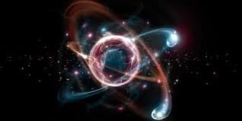
tema 5: LA MATERIA

Slide 2
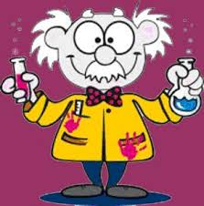
¿Qué es LA MATERIA?
Otras cosas que nos rodean no son materia. La luz o la música, no están hechas de materia.
Cada tipo de materia se llama SUSTANCIA.
Estas sustancias serían: papel, vidrio, hormigón, plástico o madera.
Es todo aquello que nos rodea, como la tierra, las rocas, los árboles,…, o el aire aunque no se pueda ver.

Slide 3
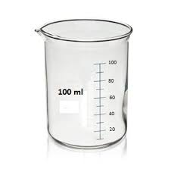
Propiedades de la materia
MASA: es la cantidad de materia. Se mide en gramos (g), para medir cosas pequeñas o en kilogramos (kg), para medir cosas grandes.
La masa se mide con básculas.
VOLUMEN: es el espacio que ocupa la materia. Se mide en litros (L).
El volumen se mide con recipientes graduados, es decir, con marcas para saber lo que miden los líquidos.
La materia tiene dos propiedades: la masa y el volumen.
Otras propiedades: brillo, color, olor o dureza.
https://www.youtube.com/watch?v=swcjamDFsn0

Slide 4
Estados de la materia
Son tres: sólidos, líquidos y gaseosos.

Slide 5
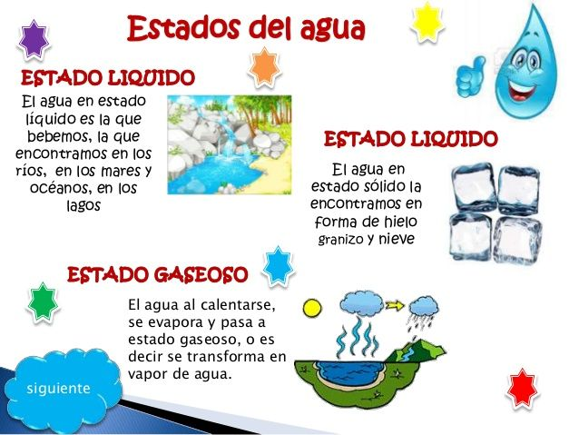
Estados del agua
Son tres: sólidos, líquido o gaseoso.
https://www.youtube.com/watch?v=huVPSc9X61E

Slide 6
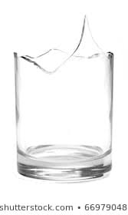
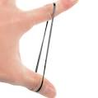
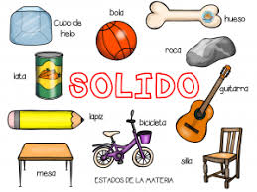
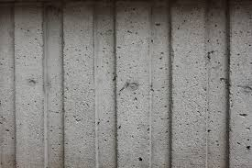
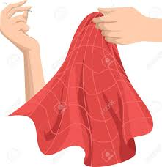
Propiedades de los sólidos. https://www.youtube.com/watch?v=Tx2y3BPiV6g
Un sólido es frágil cuando se rompe con facilidad sin llegar a deformarse, como el vidrio.
Un sólido es elástico cuando recupera su forma original tras haber sido deformado, como la goma.
Un sólido es resistente cuando soporta mucha fuerza sin romperse, como el hormigón.
Un sólido es flexible si se puede doblar sin que se rompa, como la tela.

Slide 7
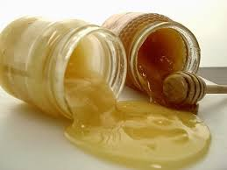
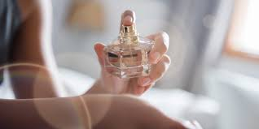
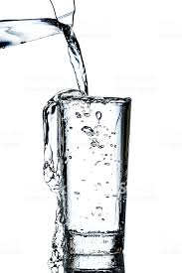
Propiedades de los líquidos. https://www.youtube.com/watch?v=KN6gnmE-vLU
Algunas de las propiedades de los líquidos son la viscosidad y la volatilidad.
La viscosidad es la resistencia que tiene un líquido a fluir. Cuanto más viscoso es un líquido, peor se desliza sobre una superficie. Ej: la miel es más viscosa que el agua.
La volatilidad es la facilidad que tiene un líquido para transformarse en gas. Cuanto más volátil es, mejor percibimos su olor. Ej: la colonia es muy volátil, por eso, huele mucho.
Los líquidos pueden fluir, es decir, pueden pasar de un sitio a otro y deslizarse por una superficie si se derraman sobre ella. El agua es muy fluída.

Slide 8
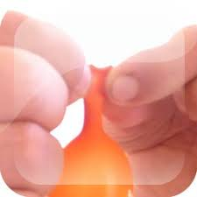
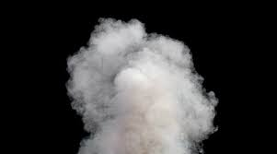
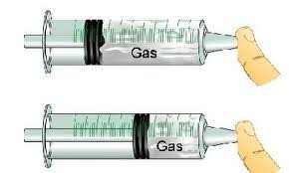
Propiedades de los gases
Los gases tienen la propiedad de expandirse y comprimirse.
Al desinflarse un globo, el gas que hay en su interior aumenta su volumen porque se expande por toda la habitación.
Al apretar el émbolo de la jeringuilla, el volumen del gas que hay en su interior disminuye. El gas se comprime.

Slide 9
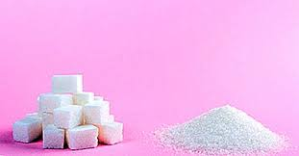
Sustancias puras y mezclas
Las sustancias puras son las que están formadas por un solo tipo de materia. Ejemplos:
El oxígeno, se puede guardar en botellas de acero y se usan en las ambulancias y hospitales para que las personas respiren mejor.
El azúcar, se usa habitualmente para dar sabor dulce a las comidas.
El helio, se puede utilizar para inflar globos. Los globos que contiene helio se «escapan» si los soltamos.
El hierro, se fabrican muchos objetos, como algunos bancos, farolas,…

Slide 10
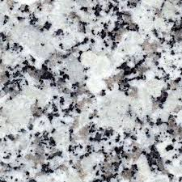
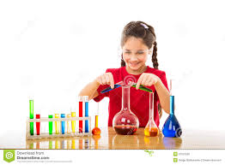
Sustancias puras y mezclas
Las mezclas, se forman cuando se unen varias sustancias puras. Ejemplos:
El agua del mar contiene gases y sales. Los peces pueden respirar gracias al oxígeno disuelto en el agua.
Algunas rocas, como el granito, están formadas por una mezcla de varios minerales, que se pueden observar si se mira la roca con atención.
El aire es una mezcla de varios gases, como el oxígeno, el dióxido de carbono y el vapor de agua, entre otros.

Slide 11
Tema 5: LA MATERIA

